Slide 1
Schaatsen
Nederlanders op hun best

Slide 2
Langebaanschaatsen
Afstanden voor sprinters: 500 en 1000 meter
Afstanden voor allrounders: 500, 1500, 5.000 en 10.000 meter
Baan van 400 meter lengte

Slide 3
Ploegenachtervolging
Een relatief nieuw discipline in het langebaanschaatsen is de ploegenachtervolging.
Twee ploegen van 3 of 4 mensen rijden een aantal ronden tegen elkaar.
De finishtijd van de derde rijder is bepalend en de snelste tijd wint.

Slide 4
Klassement allround
Het klassement wordt opgemaakt aan de hand van de verreden afstanden
De langere afstanden worden hiervoor omgerekend naar tijd per 500 meter (in duizendsten) en daarna opgeteld
De 1500 meter wordt dus gedeeld door 3, de 5000 meter door 10 en de 10 kilometer door 20

Slide 6
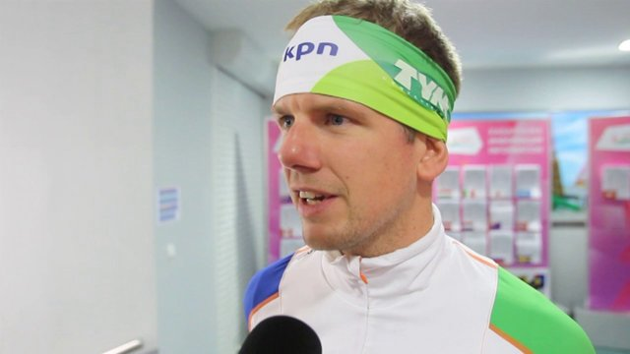
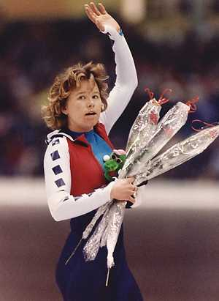
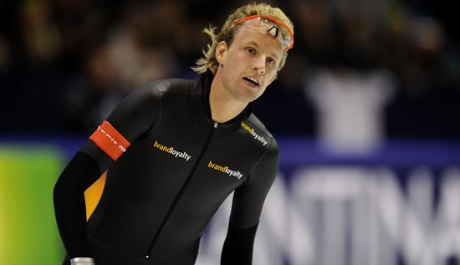
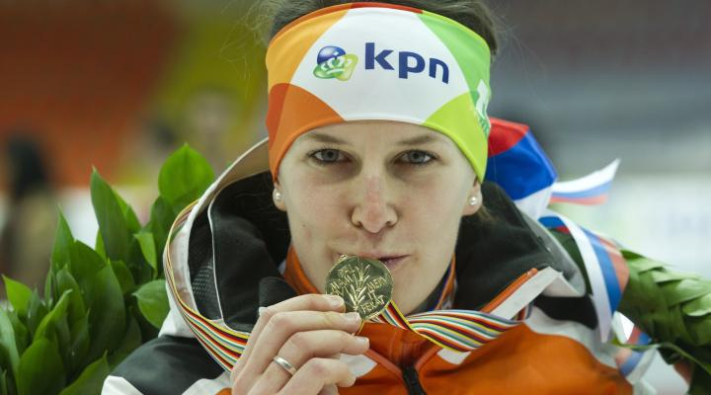
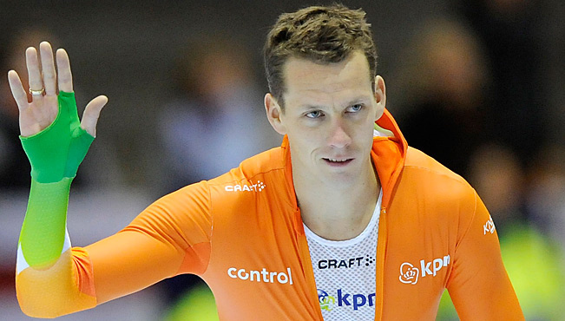
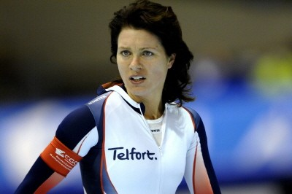
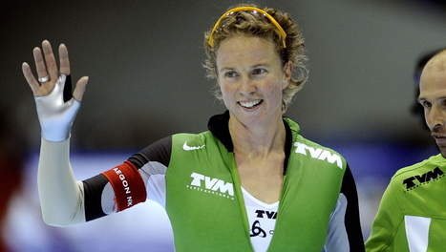
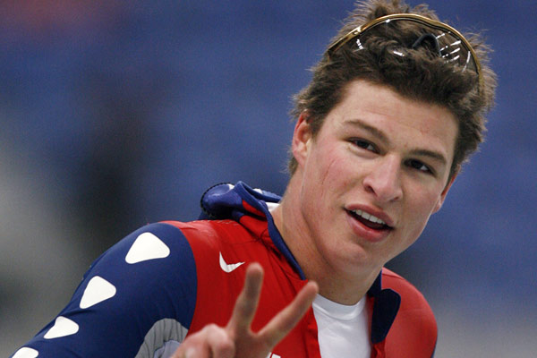
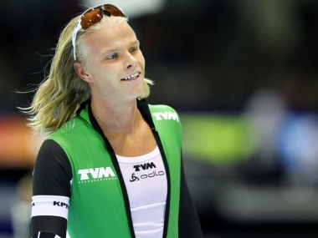
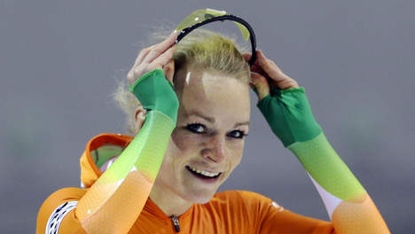
Onze IKampioenen

Slide 7
Nationale records heren en dames

